Slide 1
Catalogo Esmajuca

Slide 2
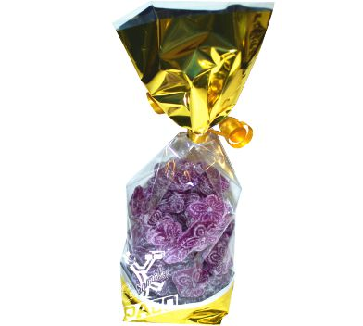
Caramelos Violeta
Caramelos violeta típicos de Madrid.
Tamaño: 200gr
Precios: 3€/bolsa
Referencia: Vio001

Slide 3
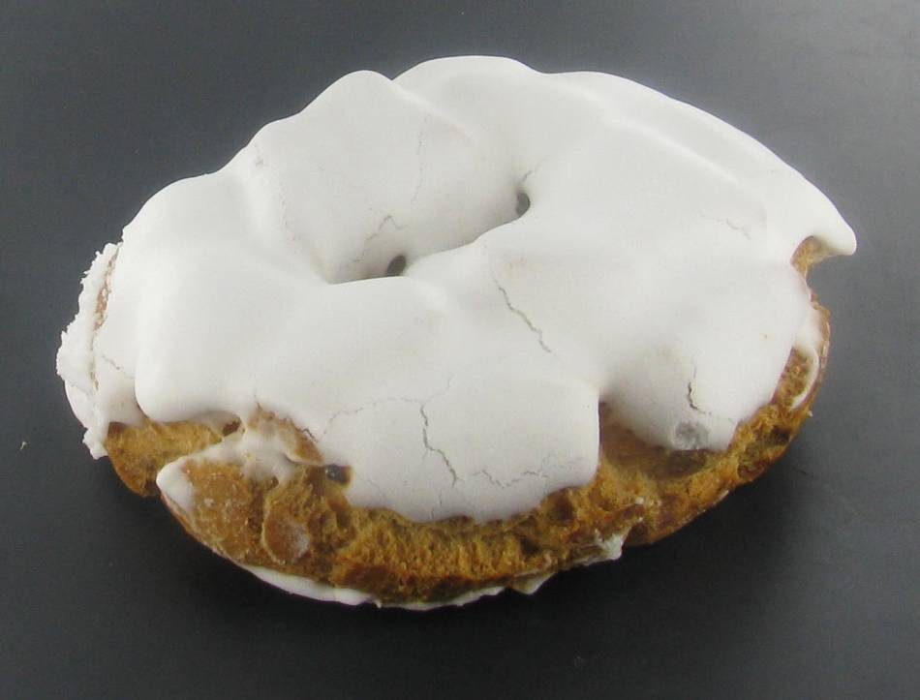
Rosquillas de Santa Clara
Son rosquillas muy típicas de Madrid y sobretodo en la época de San Isidro.
Tipo : Granel
Descripción : Nevadita
Unidad : 1,6 Kg

Slide 4
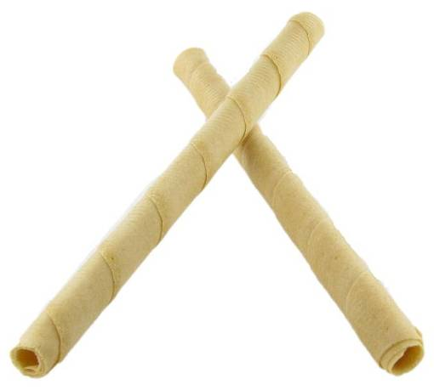
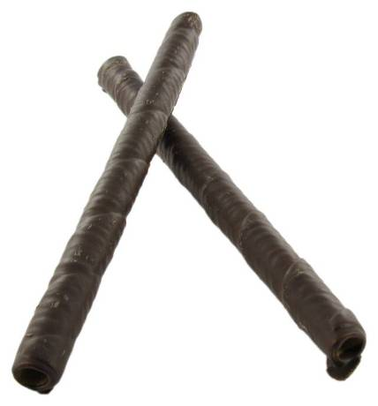
Barquillos
Son muy típicos en la fiesta de San Isidro
Formato : Granel
Descripción : Vainilla o chocolate
Unidad : 1,5 Kg

